Slide 1
热点强化17
多池电化学装置

Slide 2
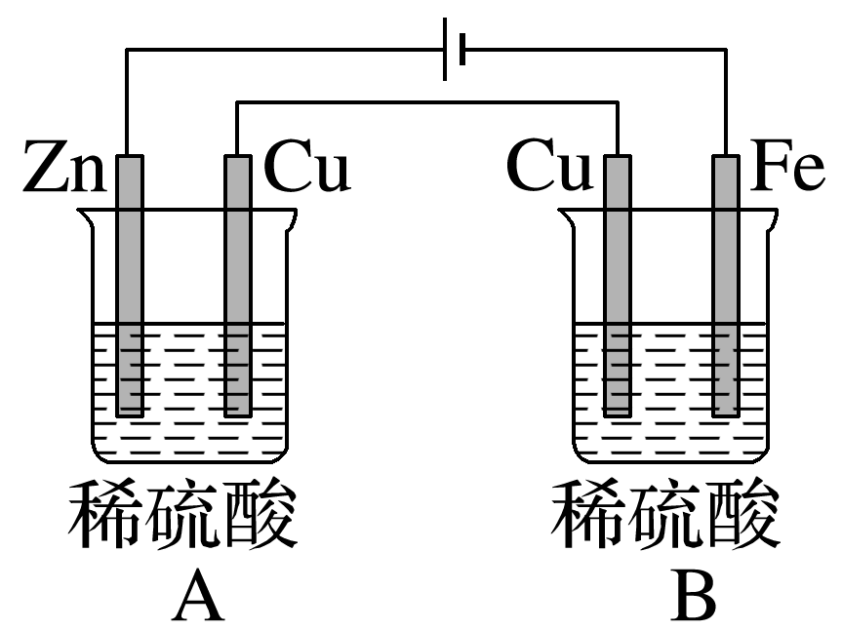
1.常见多池串联装置图
模型一 外接电源与电解池的串联(如图)
A、B为两个串联电解池，相同时间内，各电极得失电子数相等。

Slide 3
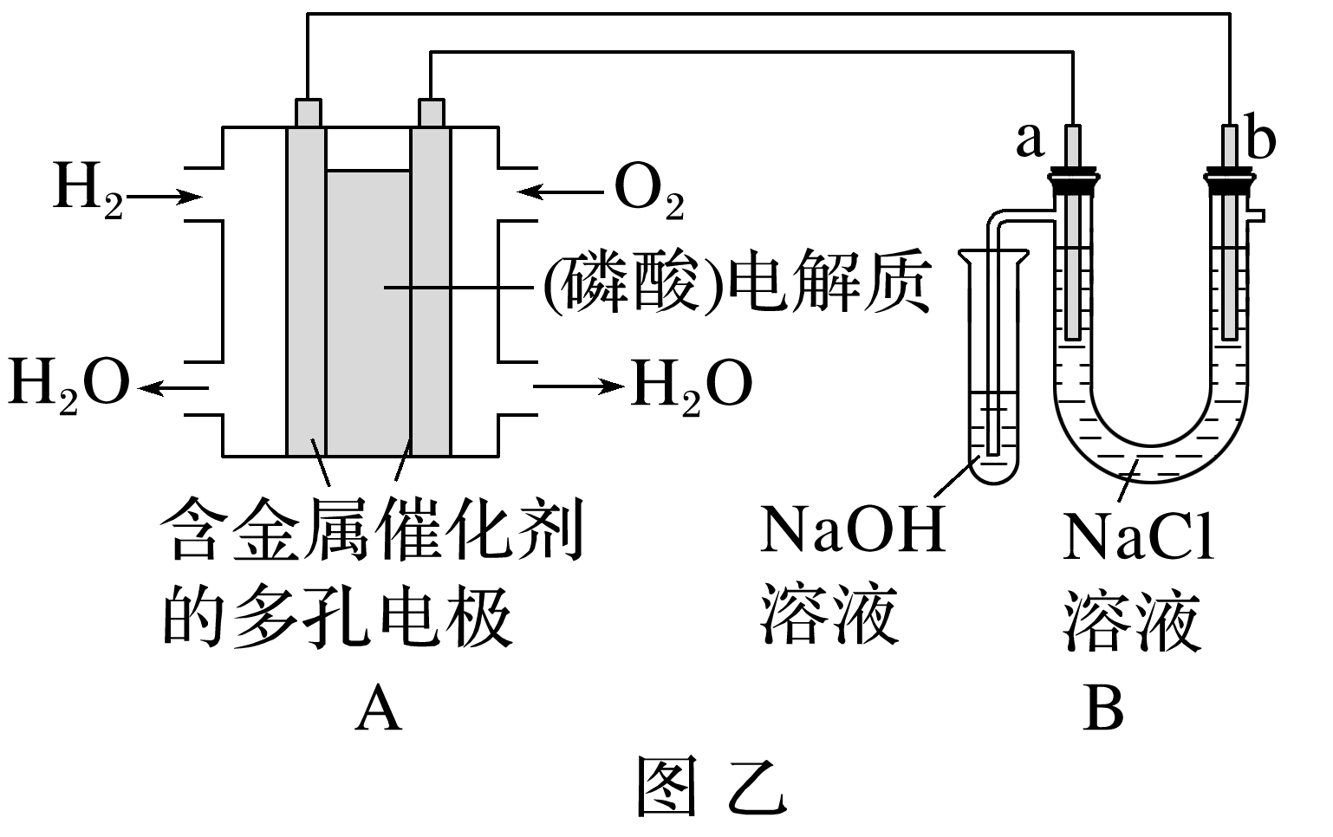
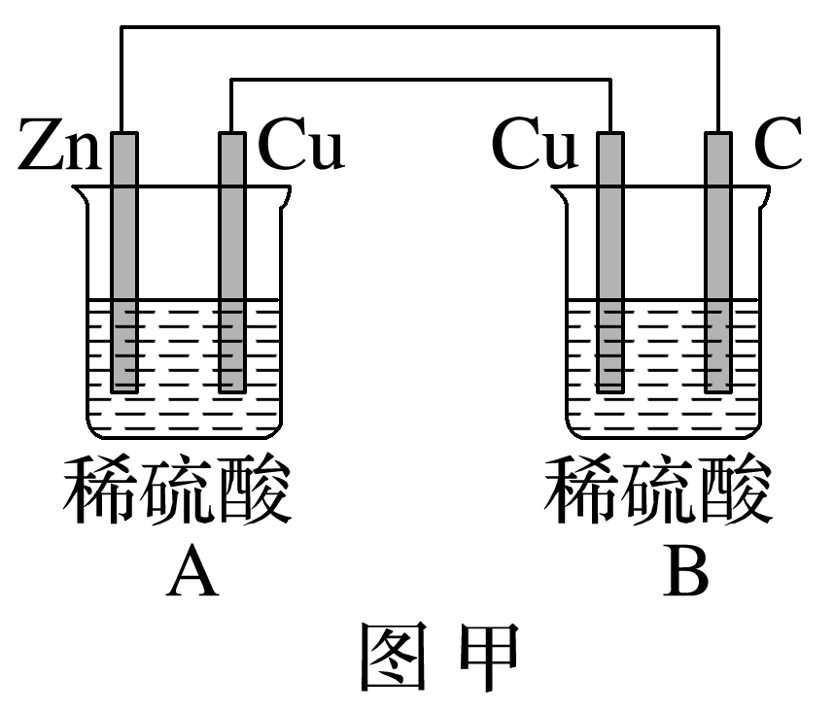
模型二 原电池与电解池的串联(如图)
甲、乙两图中，A均为原电池，B均为电解池。

Slide 4
2.电子转移计算
电路中，流过某截面的电子数＝电极上得失电子的数目＝电解质溶液中离子传输的电荷数。
由得失电子守恒建立各量间的关系。
①根据电子守恒法计算：串联电路电极上得失电子数目相等。
②根据电解方程式或电极反应式计算。
③根据关系式计算，由得失电子守恒关系建立各量间的关系，如串联电池各电极产物的关系：
O₂～2Cl₂～2Br₂～4H＋～4e－～2H₂～2Cu～4Ag～4OH－
涉及气体体积计算，使用22.4 L·mol^{－1}时务必看清条件(标准状况)，然后再进行计算。

Slide 5
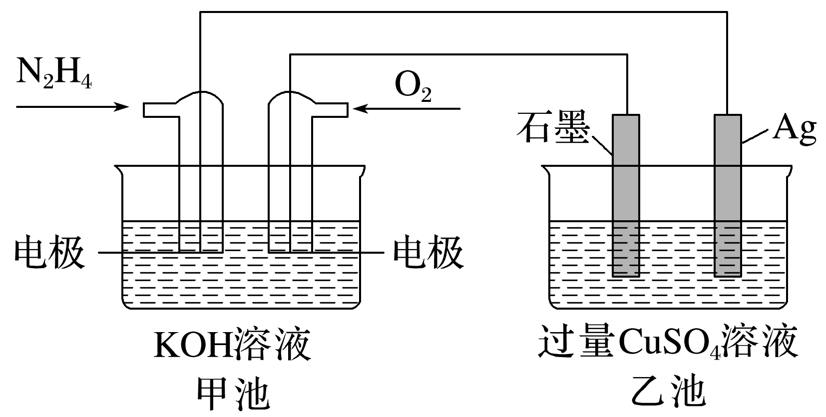
热点专练
1.如图所示，甲池的总反应式为N₂H₄＋O₂===N₂＋2H₂O，下列关于该装置工作时的说法正确的是
A.该装置工作时，Ag电极上有气体生成
B.甲池中负极反应式为N₂H₄－4e－===N₂＋4H＋
C.甲池和乙池中溶液的pH均减小
D.当甲池中消耗3.2 g N₂H₄时，乙池中理论上最
多产生6.4 g固体
√

Slide 6
该装置图中，甲池为燃料电池，其中左边电极为负极，右边电极为正极，乙池为电解池，石墨电极为阳极，Ag电极为阴极，阴极上Cu^{2＋}得电子生成铜，无气体生成，A错误；
甲池溶液呈碱性，电极反应式不出现H＋，B错误；
根据甲池的总反应式可知有水生成，电解液被稀释，故碱性减弱，pH减小，乙池的总反应式为2CuSO₄＋2H₂O 2Cu＋O₂↑＋2H₂SO₄，电解液酸性增强，pH减小，C正确；
3.2 g N₂H₄的物质的量为0.1 mol，转移电子的物质的量为0.4 mol，产生0.2 mol Cu，质量为12.8 g，D错误。

Slide 7
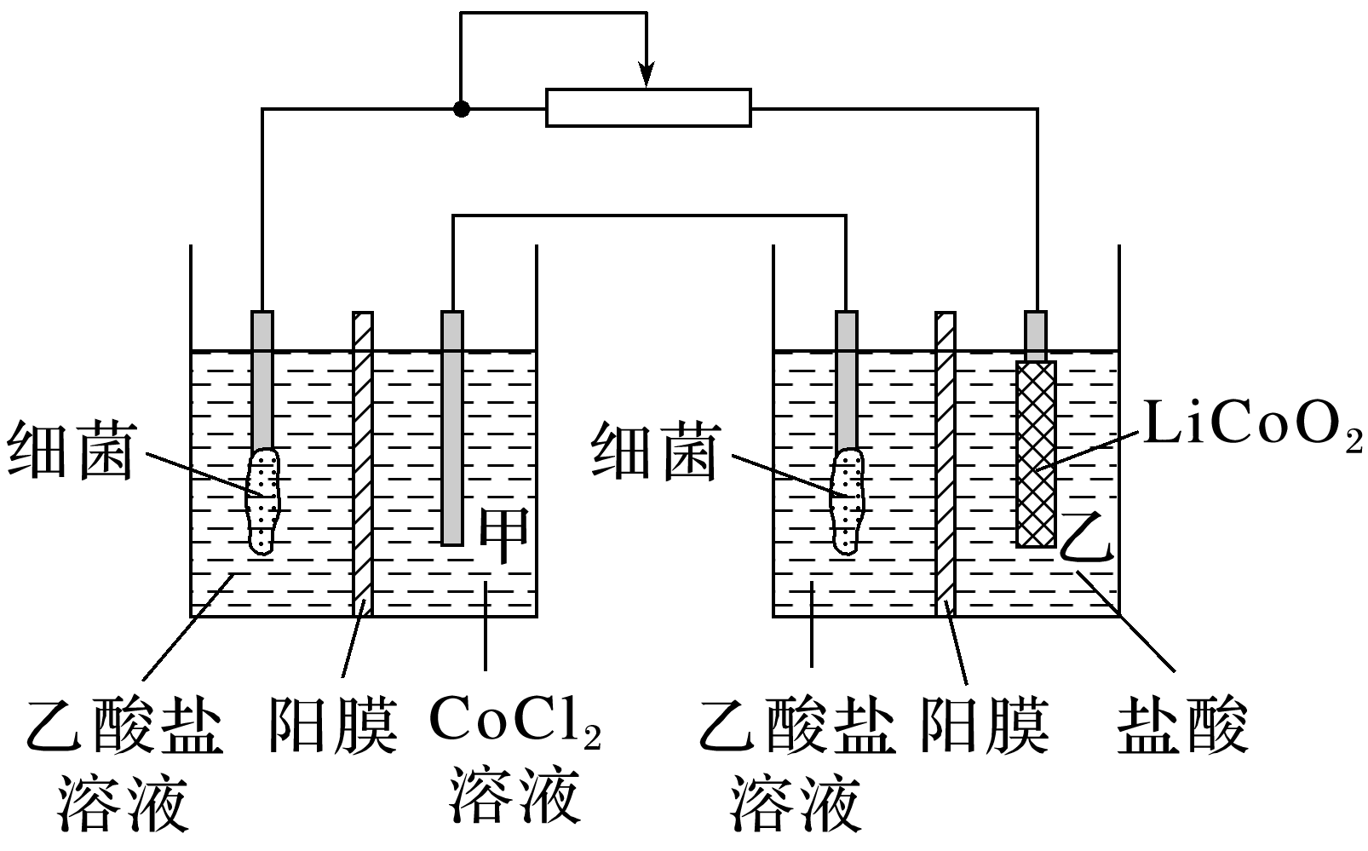
2.(2022·山东，13改编)设计如图装置回收金属钴。保持细菌所在环境pH稳定，借助其降解乙酸盐生成CO₂，将废旧锂离子电池的正极材料LiCoO₂(s)转化为Co^{2＋}，工作时保持厌氧环境，并定时将乙室溶液转移至甲室。已知电极材料均为石墨材质，右侧装置为原电池。下列说法错误的是
A.装置工作时，甲室溶液pH逐渐减小
B.装置工作一段时间后，乙室应补充盐酸
C.乙室电极反应式为LiCoO₂＋2H₂O＋e－===Li＋
＋Co^{2＋}＋4OH－
D.若甲室Co^{2＋}减少200 mg，乙室Co^{2＋}增加300 mg，则此时已进行过溶液转移
√

Slide 8
电池工作时，左边装置中细菌上乙酸盐的阴离子失去电子被氧化为CO₂气体：CH₃COO－－8e－＋2H₂O===2CO₂↑＋7H＋，Co^{2＋}在另一个电极上得到电子，被还原产生Co单质，CH₃COO－失去电子后，H＋、金属阳离子通过阳膜移向甲室，甲室溶液pH减小，A正确；
对于乙室，正极上LiCoO₂得到电子，被还原为Co^{2＋}，同时得到Li＋，电极反应式为LiCoO₂＋e－＋4H＋===Li＋＋Co^{2＋}＋2H₂O，C错误；
依据电子守恒，乙室消耗的H＋比负极CH₃COO－反应产生的H＋多，因而需补充盐酸，B正确；

Slide 9
根据转移电子守恒，可知没有进行溶液转移时，乙室Co^{2＋}增加的质量是甲室Co^{2＋}减少质量的2倍，
而实际二者倍数为 ＝1.5<2，故此时已进
行过溶液转移，D正确。

Slide 10
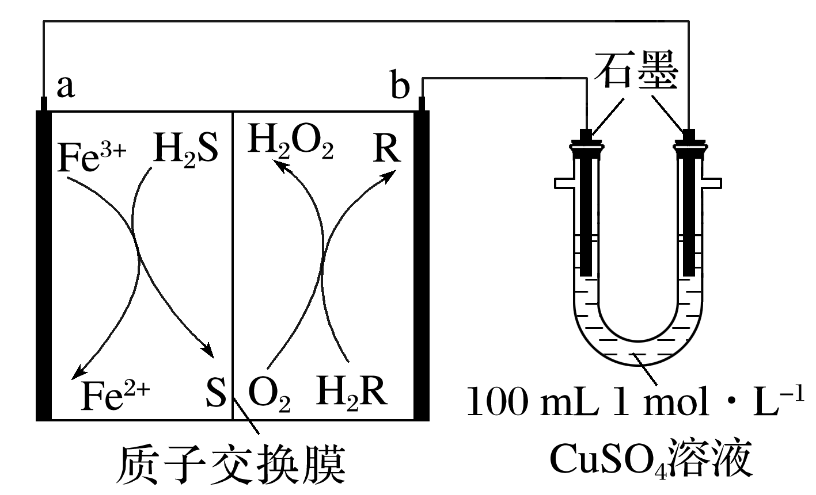
3.我国科学家研制一种新型化学电池成功实现废气的处理和能源的利用，用该新型电池电解CuSO₄溶液，装置如图(H₂R和R都是有机物)所示。下列说法正确的是
A.b电极反应式为R＋2H＋＋2e－===H₂R
B.电池工作时，负极区要保持呈碱性
C.工作一段时间后，正极区的pH变大
D.若消耗标准状况下112 mL O₂，则电解后的
CuSO₄溶液(忽略溶液体积变化)的pH约为2
√

Slide 11
a电极反应式为Fe^{2＋}－e－===Fe^{3＋}，a电极为负极，左侧还发生反应：2Fe^{3＋}＋H₂S===2Fe^{2＋}＋S↓＋2H＋，b电极为正极，电极反应式为R＋2H＋＋2e－===H₂R，右侧还发生反应：O₂＋H₂R===R＋H₂O₂，实现废气处理和能源利用。
负极区生成Fe^{3＋}，为防止Fe^{3＋}水解生成Fe(OH)₃，所以电池工作时，负极区要保持呈酸性，B项错误；
氢离子通过质子交换膜进入正极区，所以正极区的pH基本不变，C项错误；

